Slide 1
Изменения развивающей предметно-пространственной среды в течение тематической недели «В гостях у сказки.» (средний дошкольный возраст) ВОСПИТАТЕЛЬ МБДОУ№ 65 «ДЕЛЬФИН» РАЗДОРКИНА НАТАЛЬЯ РОМАНОВНА ЖЕЛЕЗНОГОРСК 2020

Slide 2
ПОНЕДЕЛЬНИК
Организована выставка книг по русским сказкам.
Совместно с родителями создана и постоянно пополняется «Книга сказок» (мнемотаблицы).

Slide 3
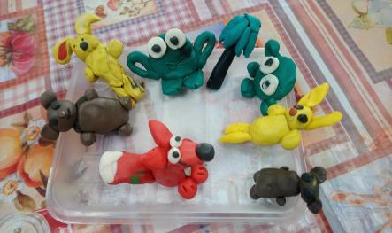
ВТОРНИК
В центре ИЗО-деятельности дети раскрашивали и лепили героев сказки «Теремок».

Slide 4
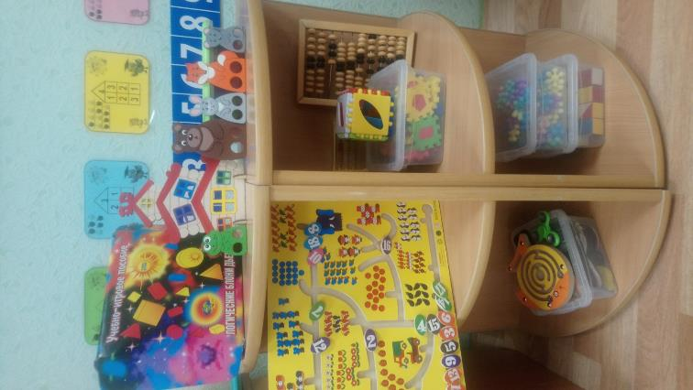
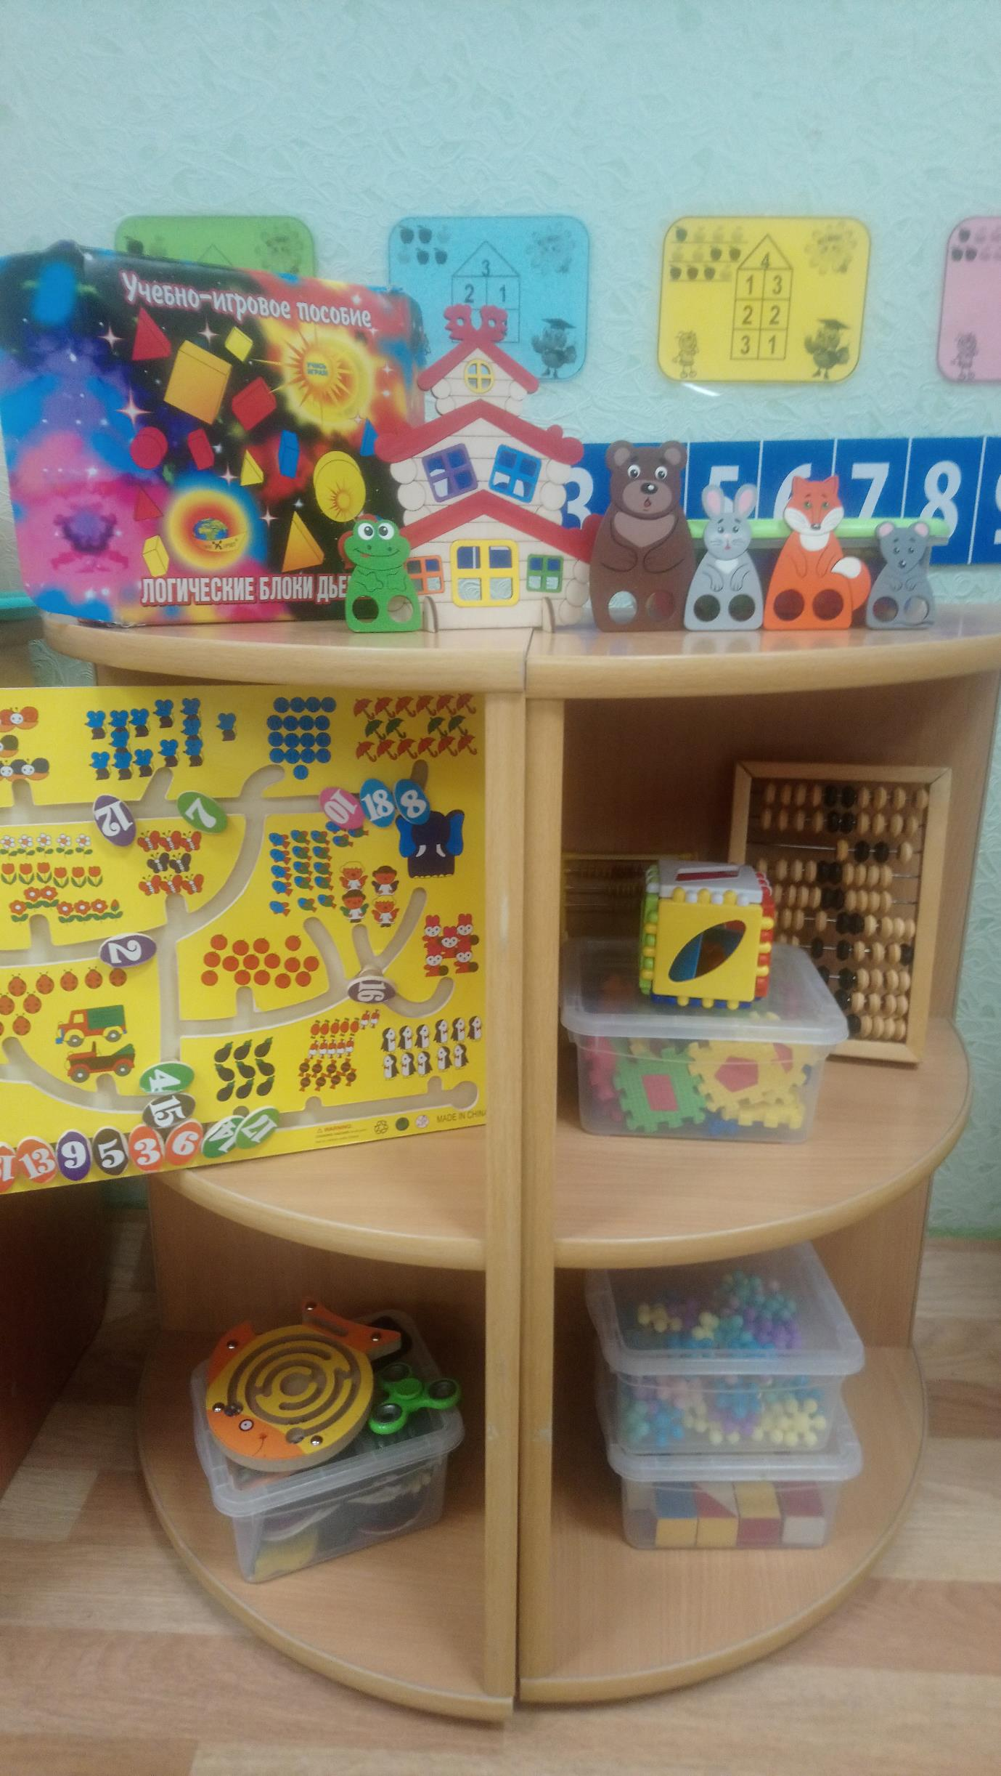
СРЕДА
В центре математики используются атрибуты по сказке «Теремок», где дети сравнивают , считают и строят из блоков Дьенеша персонажей.

Slide 5
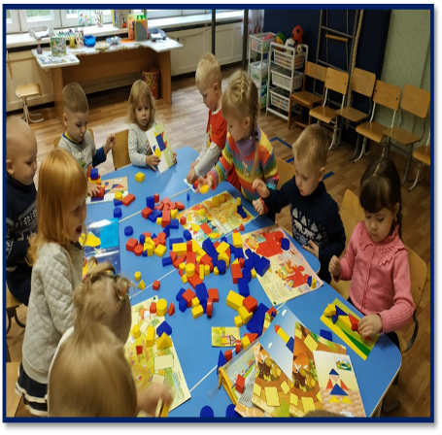
Данный центр оснащен блоками Дьенеша, числовыми домиками, математическими дорожками, геометрическими фигурами, различными кубиками, счетами, настольными играми по формированию логического мышления. Дети могут составлять «сказочные» задачи, используя данный материал

Slide 6
ЧЕТВЕРГ
Дети используют разные виды конструкторов, маски, шапочки, игрушки, обыгрывая сказку «Теремок».
Созданы условия для игровой ситуации «Теремок».

Slide 7
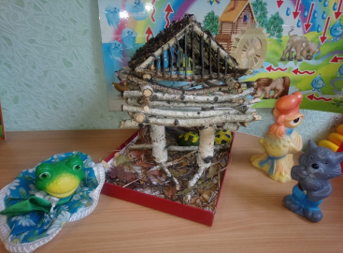
ПЯТНИЦА
Итоговое мероприятие: «Игра – драматизация по сказке «Теремок».

